Slide 1
蚵麥拉
ChiayiCancer Dashboard

Slide 2

STP

Slide 3





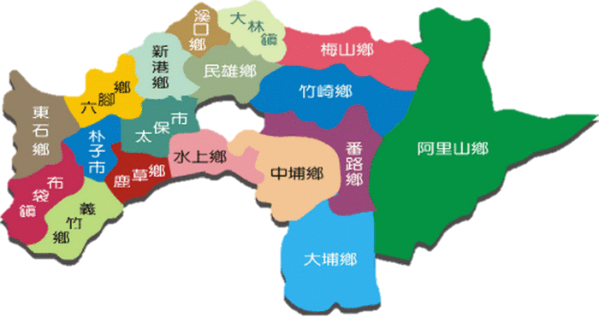

政府
嘉義縣市為全台灣人口結構變化中，老齡化最為嚴重的城市
嘉義縣市65歲以上人口
老化指數
105年:166.8
106年:182.9
民眾
老化指數:65歲以上老年人與14歲以下的幼年人之比例，若數字破百，代表65歲以上人口將超過14歲以下人口。

Slide 4
現況與問題

Slide 5





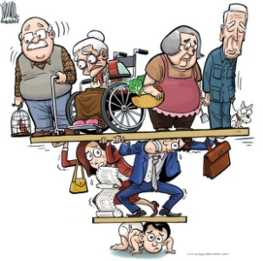


老人長壽--高齡社會
健療保險費用支出
癌症
台灣人口結構變化
出生率下降--少子化
扶老比上升
Notes:
台灣近期面臨了人口結構的變化，逐漸走向高齡及少子化的社會，其中老人照護是目前台灣人所需要面對的主要衝擊並且是必須處理的課題，再加上少子化的緣故，使得扶養比提高，年輕族群的負荷加重，若不正視人口結構變化帶來的衝擊，將會導致年輕人因為環境壓力無法一展長才進而導致台灣的經濟可能因此停滯，再加上老齡人口面臨到的疾病問題，台灣每年老人在醫療健保所需負擔的費用極為龐大，尤其是在癌症方面的費用。

Slide 6
目標

Slide 7


嘉義各鄉鎮癌症發生率
保費與發生率相關性
發生率趨勢圖
癌症發生率分群分析
醫療資源
居民自我健康檢視
互動式網頁
政府關切醫療支出與癌症發生率
醫療院所預防勝於治療的觀念宣導
Notes:
為了使政府及民眾能事先預防，無論是健保費用的支出，還是個人自我健康的檢視，我們提出一個互動式查詢的網頁，一方面讓政府了解嘉義縣市每年老人在醫療健保中癌症所需支出的費用(依鄉鎮區別)，另一方面提供給嘉義縣市民眾查詢自己所處鄉鎮中最可能得到的癌症以及此項癌症發生率，進一步做到提前自我健檢的良好觀念。政府也能透過此網頁瞭解到嘉義縣市各鄉鎮癌症的發生率，並且可以經由各鄉鎮的行政機關，衛生所來宣導預防勝於治療等醫療觀念。

Slide 8
Data
Collection
&
Manipulation

Slide 9
癌症發生率
疾病,保費
衛生福利部 - 國民健康所
全民健保癌症保費
衛生福利部－互動式指標查詢
資料來源
醫療院所
政府資料開放平台
醫療資源
醫療人力
衛生福利部互動式指標查詢-醫事人員統計
嘉義縣政府主計處統計年報
嘉義市政府戶政服務網人口統計

Slide 10
Data
Combination

Slide 11
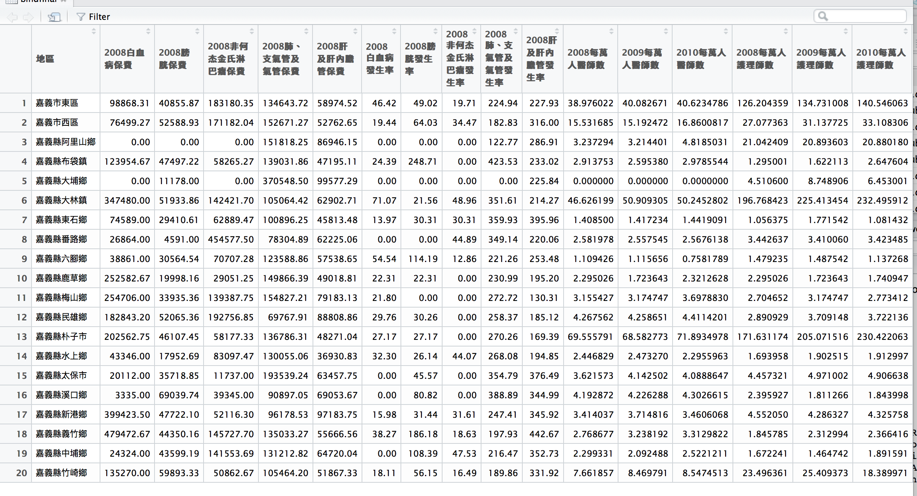

Slide 12
Live
Demo

Slide 13
